Slide 1
MATLAB
Carlos André Vaz Junior
cavazjunior@eq.ufrj.br

Slide 2
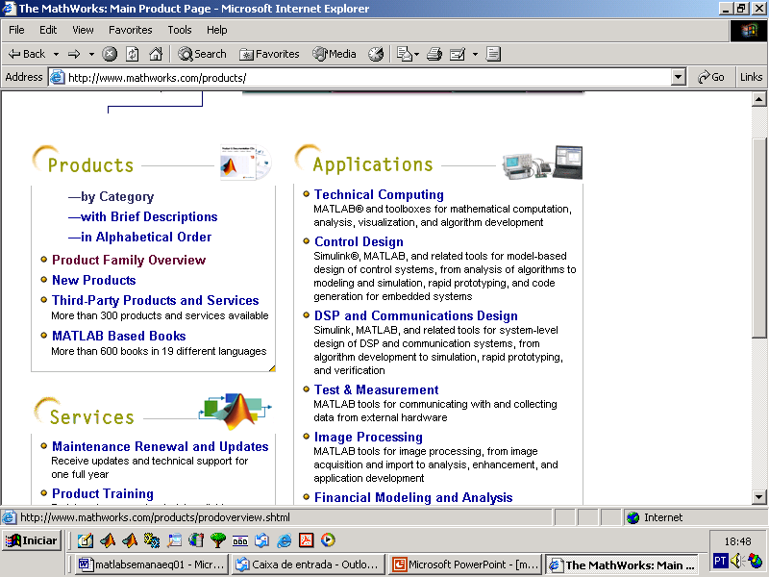
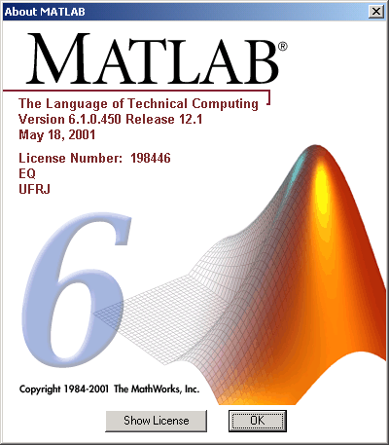
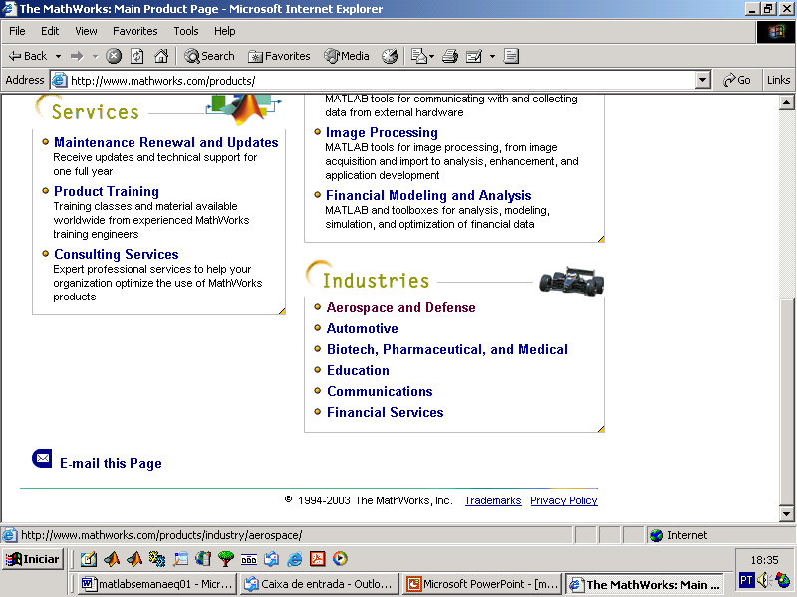

Slide 3
EMENTA:
1) Ambiente de programação MATLAB;
2) Navegando na documentação on-line do MATLAB;
3) Números e operações aritméticas;
4) Armazenar e carregar as variáveis do ambiente;
5) Importação e Exportação de Dados;
6) Matrizes N-dimensionais, Variáveis Structure e Variáveis Cell;
7) Álgebra Matricial;
8) Visualização de Dados: Gráficos 2-D e 3-D;
9) Editor de Programas;
10) Construindo Funções e Programas em ambiente MATLAB;
11) Introdução à Linguagem de Programação;
12) Exemplos de Rotinas Implementadas em MATLAB.

Slide 4
13) Apresentação da ferramenta SIMULINK
14) Princípios de simulação e gerenciamento de variáveis
15) Geração de sinais
16) Simulando processos usando funções de transferência
17) Simulando processos usando equações diferenciais
18) Integrando MATLAB e SIMULINK na otimização
19) Escolhendo entre as duas ferramentas: MATLAB ou SIMULINK?
20) Revisão e recomendações finais

Slide 5
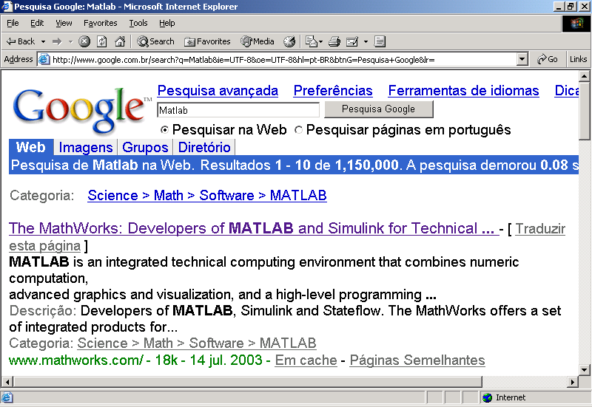
2) Navegando na documentação on-line do MATLAB
58.200.000 resultados

Slide 6
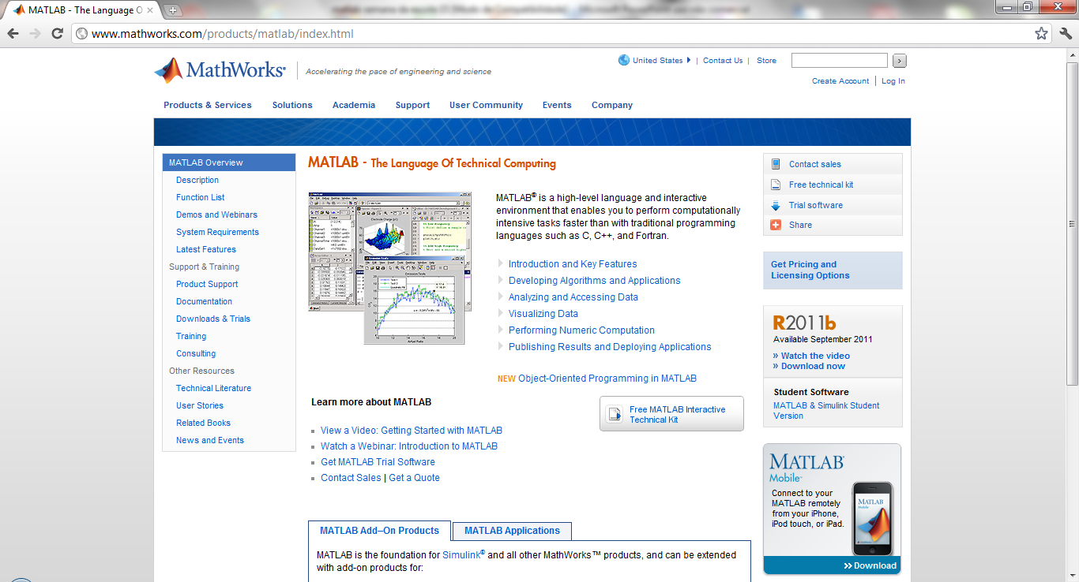
2) Navegando na documentação on-line do MATLAB
www.mathworks.com

Slide 7
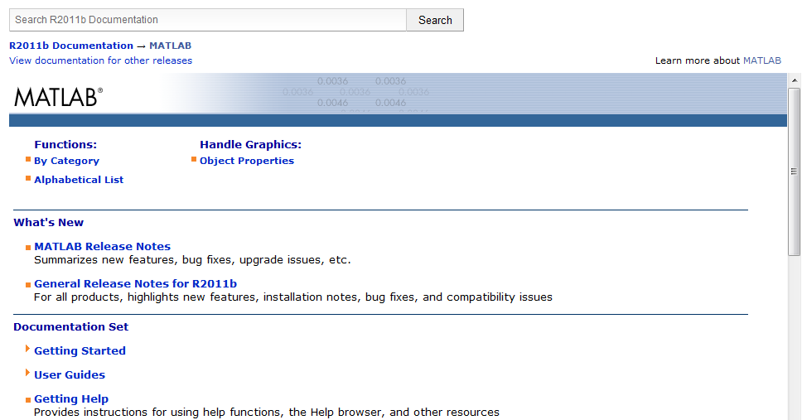
2) Navegando na documentação on-line do MATLAB

Slide 8
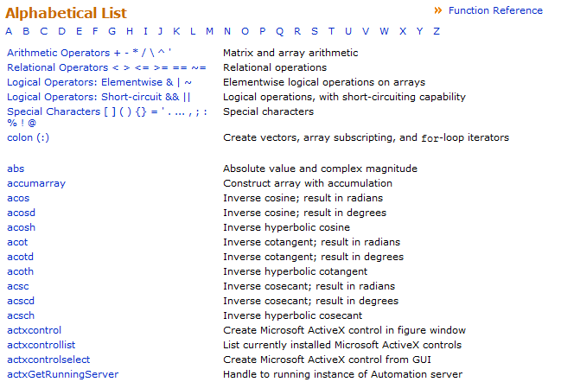
2) Navegando na documentação on-line do MATLAB

Slide 9
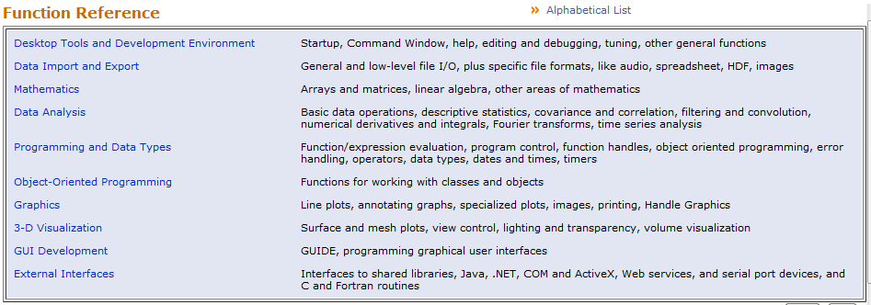
2) Navegando na documentação on-line do MATLAB

Slide 10
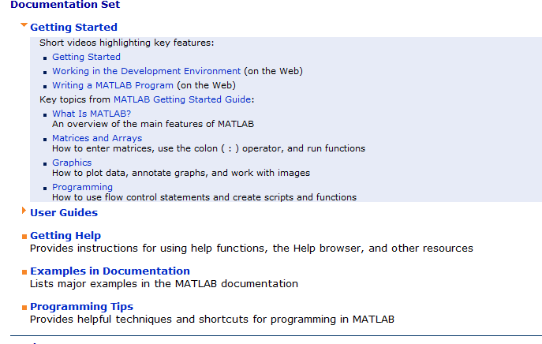
2) Navegando na documentação on-line do MATLAB

Slide 11
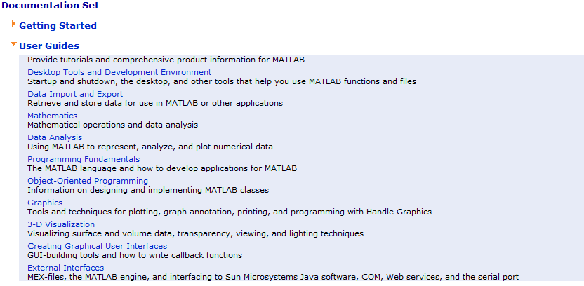
2) Navegando na documentação on-line do MATLAB

Slide 12
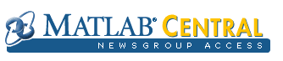
2) Navegando na documentação on-line do MATLAB
http://newsreader.mathworks.com

Slide 13
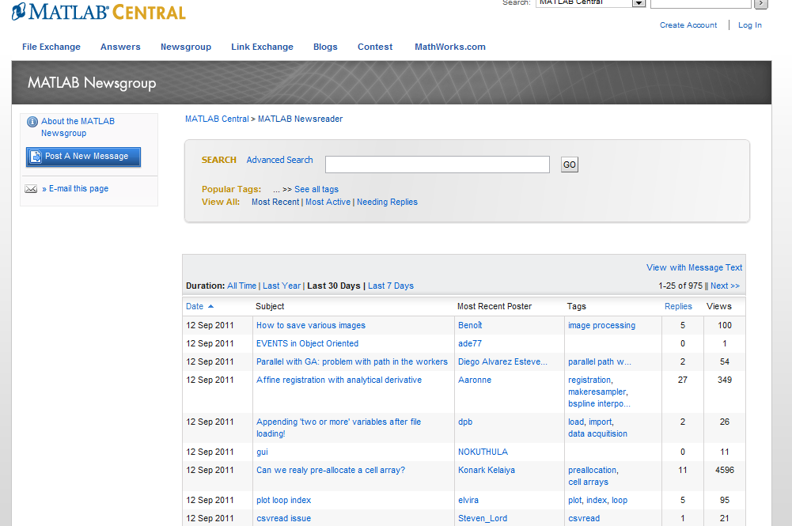
2) Navegando na documentação on-line do MATLAB

Slide 14
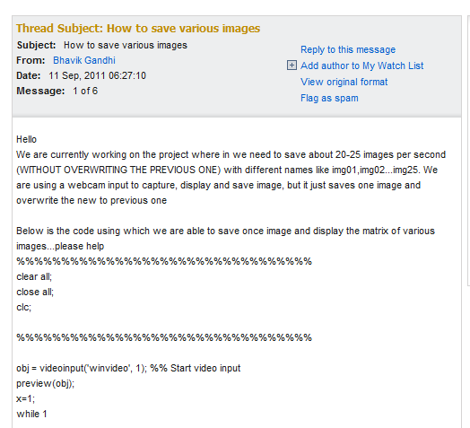
2) Navegando na documentação on-line do MATLAB

Slide 15
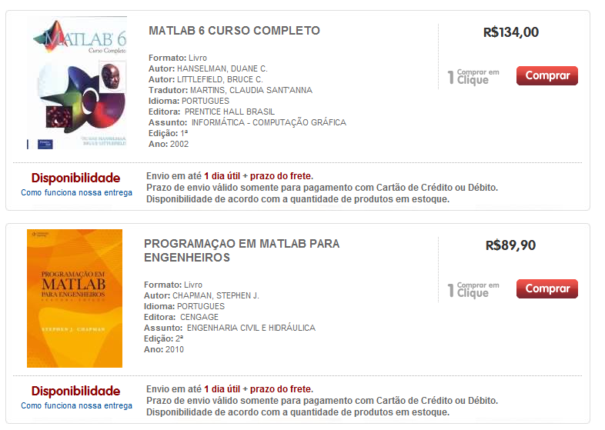
2) Navegando na documentação on-line do MATLAB

Slide 16
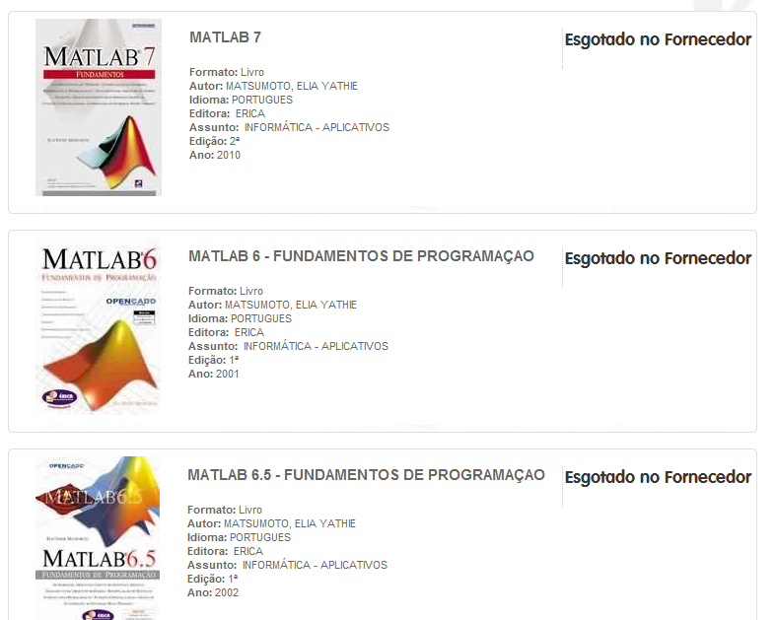
2) Navegando na documentação on-line do MATLAB

Slide 17
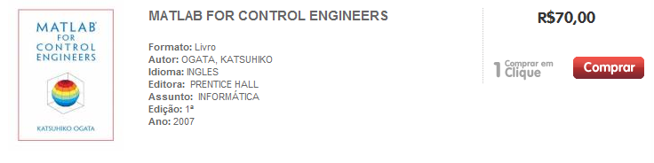
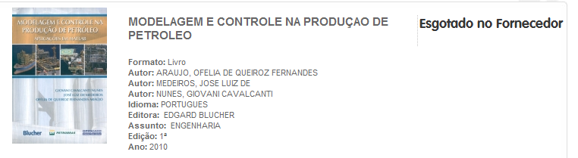
2) Navegando na documentação on-line do MATLAB

Slide 18
1) Ambiente de programação MATLAB
MATLAB
Toolbox
Simulink
Toolbox
Toolbox
Toolbox
Toolbox

Slide 19
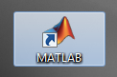
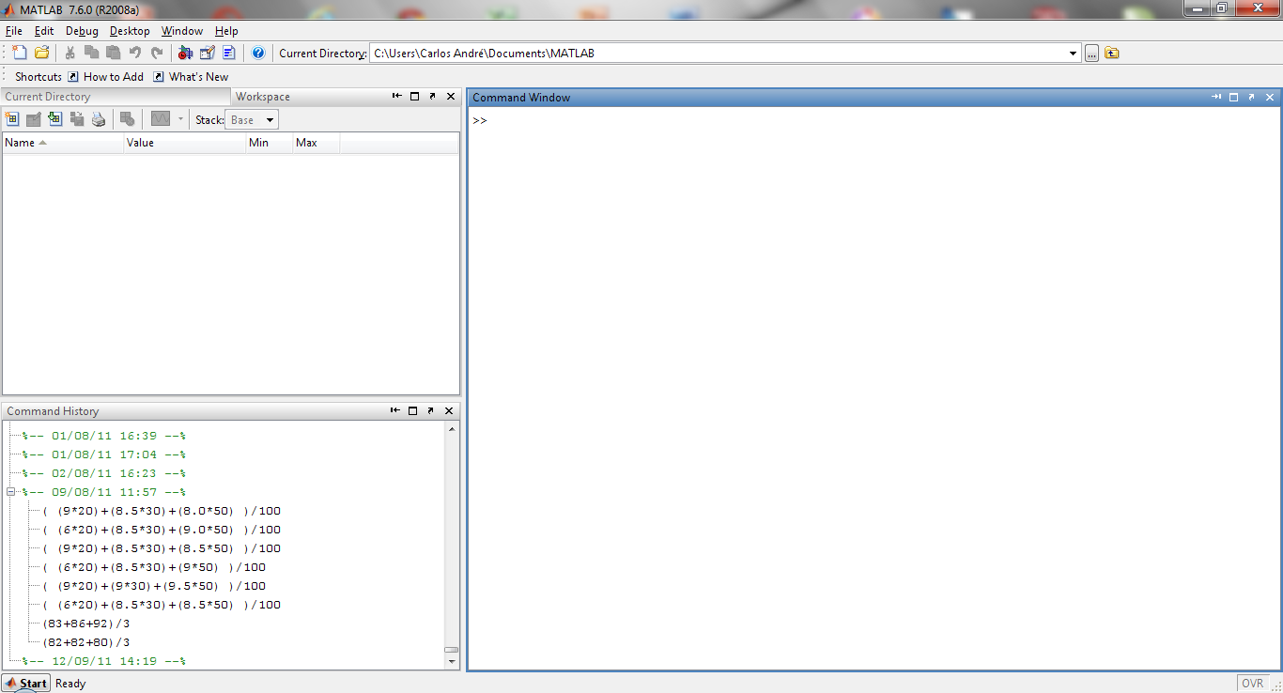
1) Ambiente de programação MATLAB

Slide 20
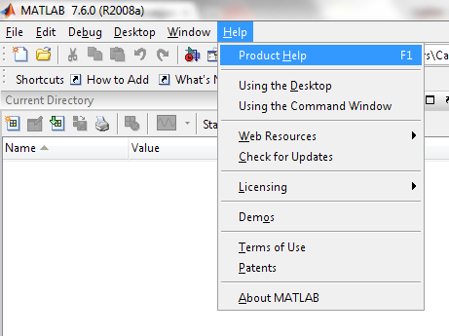
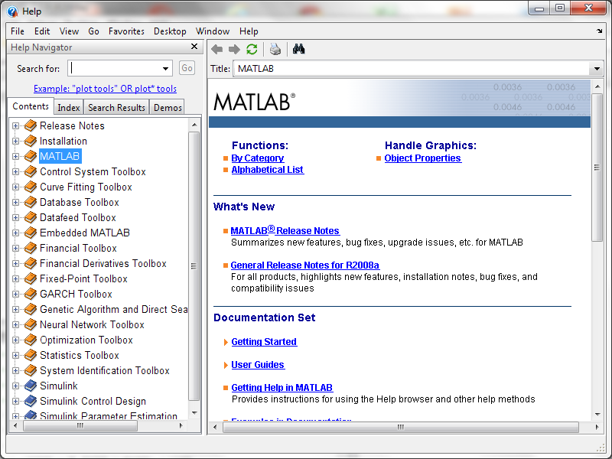
1) Ambiente de programação MATLAB
?

Slide 21
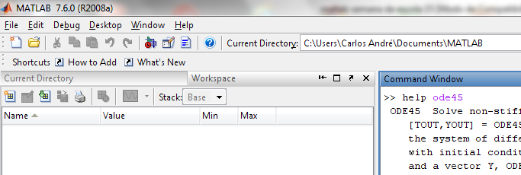
1) Ambiente de programação MATLAB
?

Slide 22
1) Ambiente de programação MATLAB

Slide 23
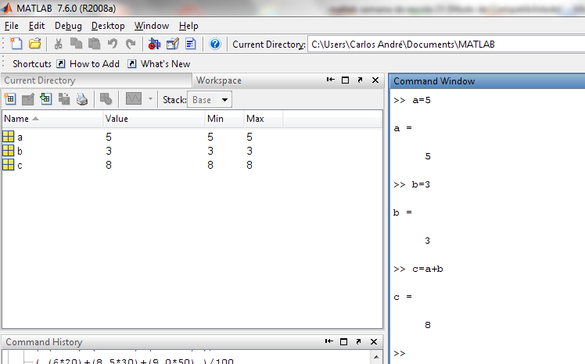
1) Ambiente de programação MATLAB
Comando “who” e “whos”

Slide 24
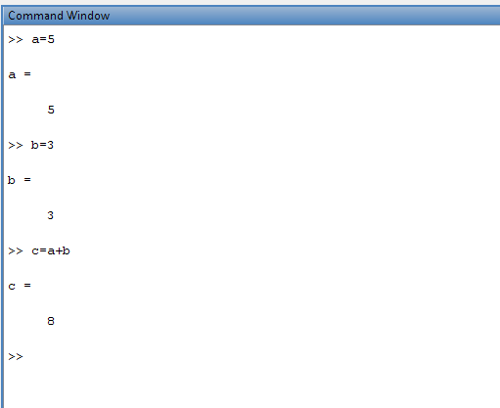
1) Ambiente de programação MATLAB
Limpar tela:
clc
Use as setas
do teclado.

Slide 25
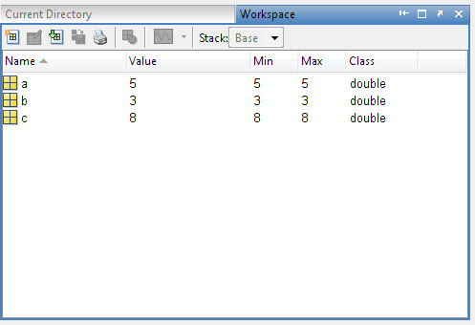
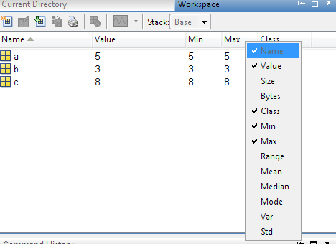
1) Ambiente de programação MATLAB

Slide 26
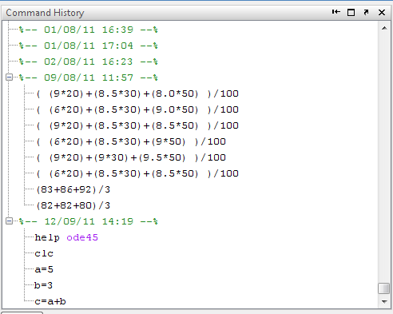
1) Ambiente de programação MATLAB

Slide 27
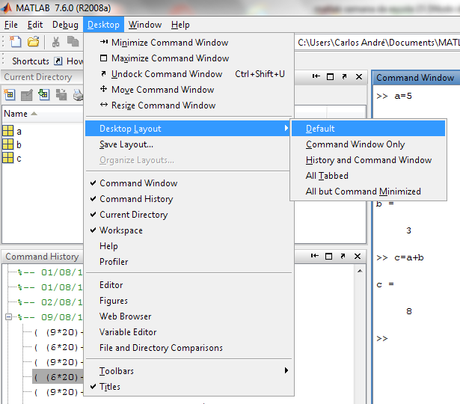
1) Ambiente de programação MATLAB

Slide 28
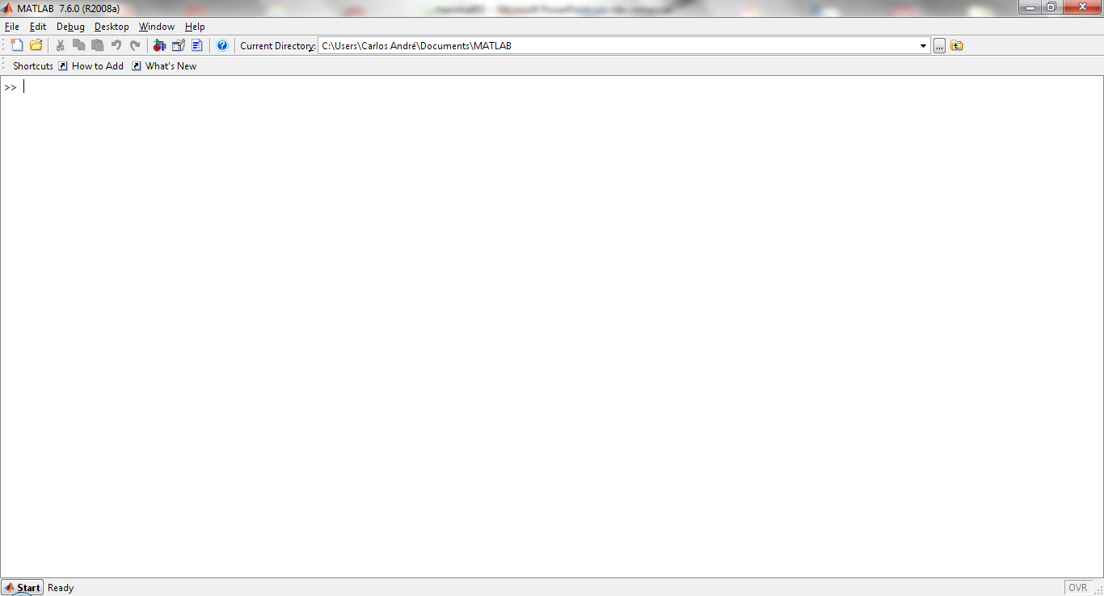
1) Ambiente de programação MATLAB

Slide 29
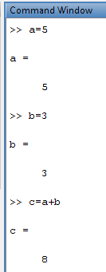
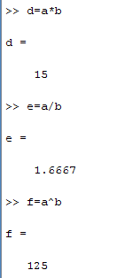
3) Números e operações aritméticas;

Slide 30

3) Números e operações aritméticas;

Slide 31
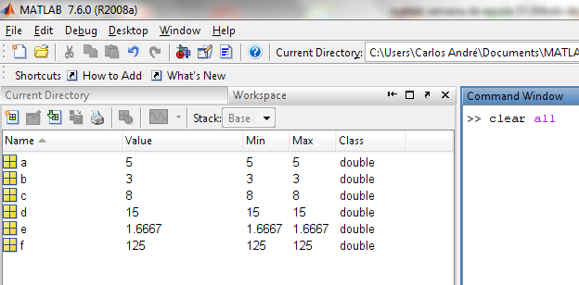
3) Números e operações aritméticas;

Slide 32
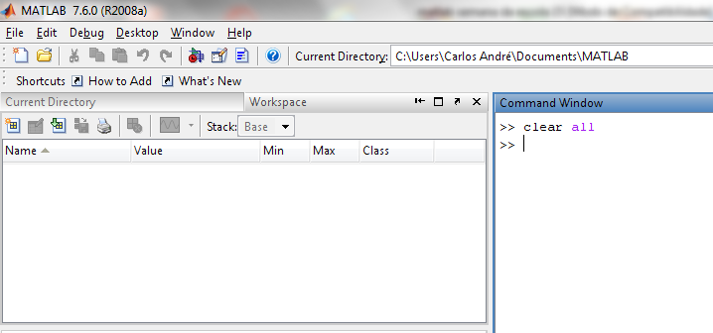
3) Números e operações aritméticas;
clear all ou simplesmente... clear
clear A apaga apenas a variável A

Slide 33
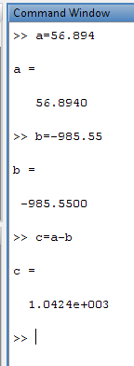

3) Números e operações aritméticas;

Slide 34
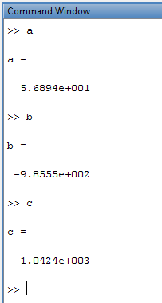
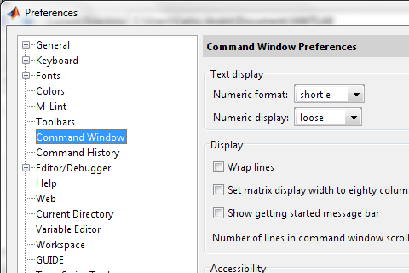
3) Números e operações aritméticas;

Slide 35
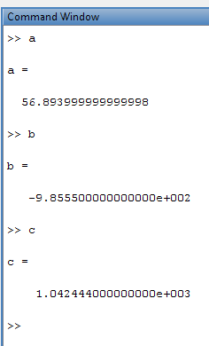

3) Números e operações aritméticas;

Slide 36
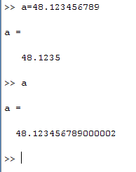
3) Números e operações aritméticas;

Slide 37
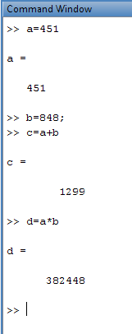
3) Números e operações aritméticas;
;

Slide 38
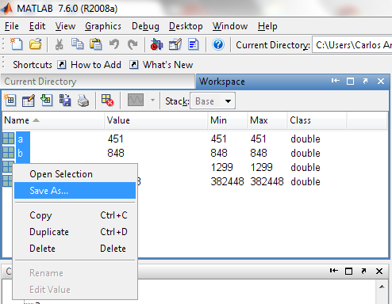
4) Armazenar e carregar as variáveis do ambiente;

Slide 39
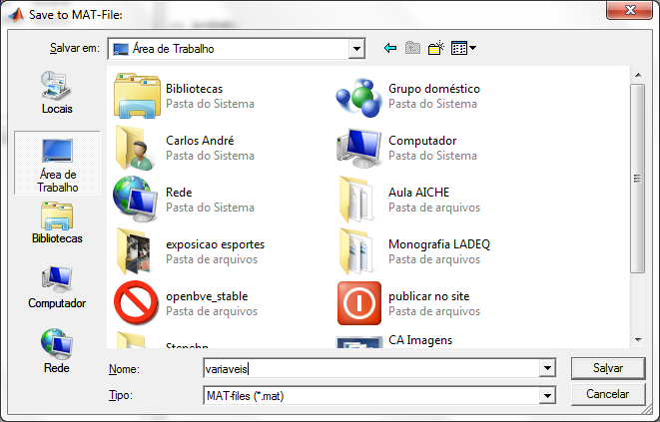
4) Armazenar e carregar as variáveis do ambiente;
.mat

Slide 40
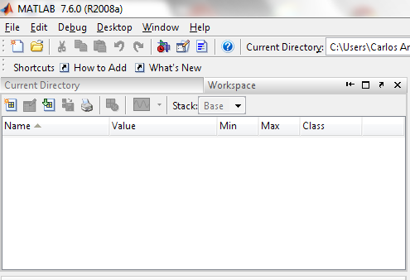
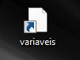
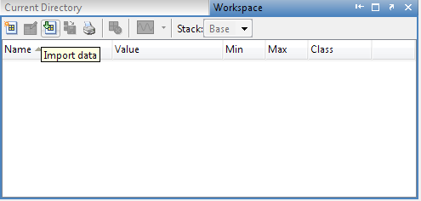
4) Armazenar e carregar as variáveis do ambiente;

Slide 41
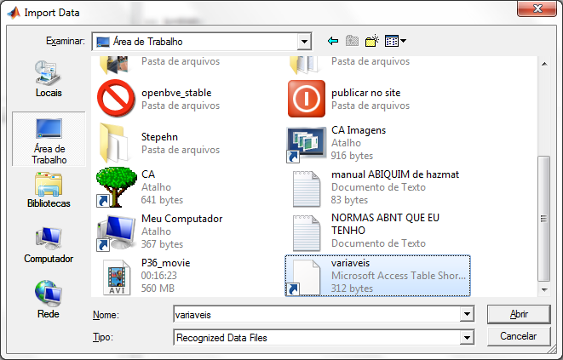
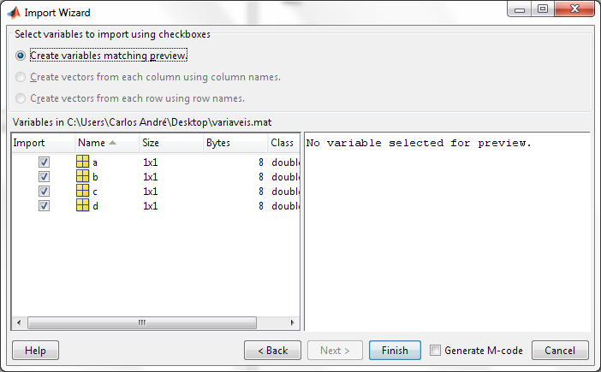
4) Armazenar e carregar as variáveis do ambiente;

Slide 42
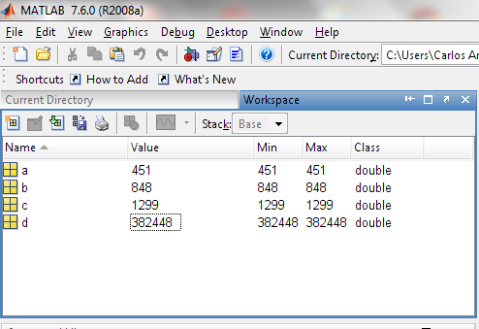
4) Armazenar e carregar as variáveis do ambiente;

Slide 43
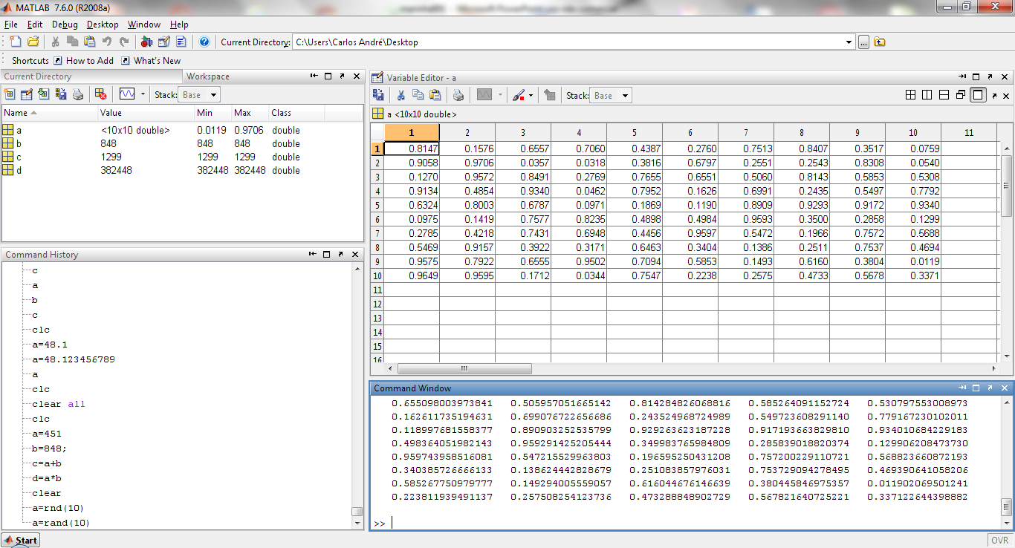
5) Importação e Exportação de Dados;
a=rand(10)

Slide 44
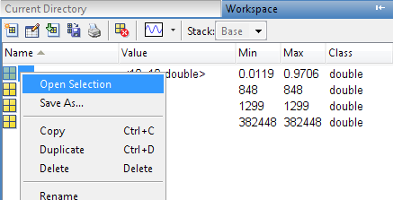
5) Importação e Exportação de Dados;

Slide 45
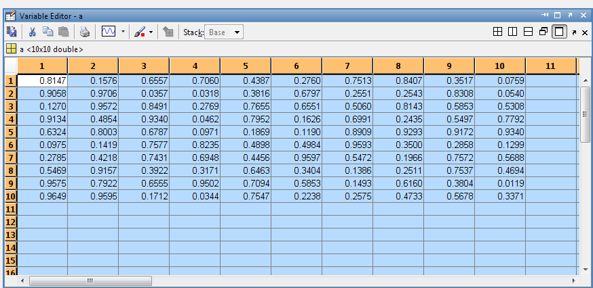


5) Importação e Exportação de Dados;
Ctr C
Ctr V

Slide 46

5) Importação e Exportação de Dados;

Slide 47

5) Importação e Exportação de Dados;

Slide 48

5) Importação e Exportação de Dados;
☹

Slide 49

5) Importação e Exportação de Dados;

Slide 50

5) Importação e Exportação de Dados;
☺

Slide 51

5) Importação e Exportação de Dados;

Slide 52

5) Importação e Exportação de Dados;

Slide 53
5) Importação e Exportação de Dados;
Cuidado
Excel 2010 não salva xls...

Slide 54

5) Importação e Exportação de Dados;

Slide 55


5) Importação e Exportação de Dados;

Slide 56


5) Importação e Exportação de Dados;

Slide 57
6) Matrizes N-dimensionais, Variáveis Structure e Variáveis Cell;
Tipos Básicos
Matriz
Char Array
Estrutura
Case Sensitive!
CaSe SeNsItIvE!

Slide 58


6) Matrizes N-dimensionais, Variáveis Structure e Variáveis Cell;

Slide 59


6) Matrizes N-dimensionais, Variáveis Structure e Variáveis Cell;
Keep U Close 2 Me Forever

Slide 60

6) Matrizes N-dimensionais, Variáveis Structure e Variáveis Cell;

Slide 61

6) Matrizes N-dimensionais, Variáveis Structure e Variáveis Cell;

Slide 62

6) Matrizes N-dimensionais, Variáveis Structure e Variáveis Cell;

Slide 63

6) Matrizes N-dimensionais, Variáveis Structure e Variáveis Cell;

Slide 64

6) Matrizes N-dimensionais, Variáveis Structure e Variáveis Cell;

Slide 65
6) Matrizes N-dimensionais, Variáveis Structure e Variáveis Cell;
1 | 5 | 9 | 13
2 | 6 | 10 | 14
3 | 7 | 11 | 15
4 | 8 | 12 | 16
Elemento = Matriz(2,3) ou Matriz(10)

Slide 66


Slide 67

6) Matrizes N-dimensionais, Variáveis Structure e Variáveis Cell;

Slide 68

6) Matrizes N-dimensionais, Variáveis Structure e Variáveis Cell;

Slide 69

6) Matrizes N-dimensionais, Variáveis Structure e Variáveis Cell;

Slide 70


6) Matrizes N-dimensionais, Variáveis Structure e Variáveis Cell;

Slide 71

6) Matrizes N-dimensionais, Variáveis Structure e Variáveis Cell;

Slide 72


6) Matrizes N-dimensionais, Variáveis Structure e Variáveis Cell;
Removendo uma linha:
Removendo uma coluna:

Slide 73

6) Matrizes N-dimensionais, Variáveis Structure e Variáveis Cell;
Inserindo uma linha:

Slide 74

6) Matrizes N-dimensionais, Variáveis Structure e Variáveis Cell;
Inserindo uma coluna:

Slide 75

6) Matrizes N-dimensionais, Variáveis Structure e Variáveis Cell;

Slide 76



6) Matrizes N-dimensionais, Variáveis Structure e Variáveis Cell;

Slide 77


6) Matrizes N-dimensionais, Variáveis Structure e Variáveis Cell;
ASCII

Slide 78

6) Matrizes N-dimensionais, Variáveis Structure e Variáveis Cell;

Slide 79


6) Matrizes N-dimensionais, Variáveis Structure e Variáveis Cell;

Slide 80

6) Matrizes N-dimensionais, Variáveis Structure e Variáveis Cell;

Slide 81


6) Matrizes N-dimensionais, Variáveis Structure e Variáveis Cell;

Slide 82

6) Matrizes N-dimensionais, Variáveis Structure e Variáveis Cell;

Slide 83
7) Álgebra Matricial;
i) Soma e subtração: soma (ou subtrai) elemento por elemento da matriz.
A+B
A-B
ii) Multiplicação e Divisão de matrizes: atenção às regras da álgebra, pois as dimensões das matrizes têm que ser coerentes!
A * B
A / B
iii) Multiplicação e divisão elemento por elemento:
A .* B
A ./ B

Slide 84
7) Álgebra Matricial;
iv) Matriz Transposta:
A’
v) Cria Matriz Identidade:
eye(número de linhas, número de colunas)
vi) Cria Matriz Zeros:
zeros(número de linhas, número de colunas)
vii) Cria Matriz Uns:
ones(número de linhas, número de colunas)
viii) Cria Matriz Randômica (composta de números aleatórios):
rand(número de linhas, número de colunas)
Use A=0:0.5:10 para gerar matrizes com dados em sequência.

Slide 85
7) Álgebra Matricial;
Dicas!
Use “size(A) ” para identificar as dimensões da matriz.
A maior dimensão é dada pelo comando “length(A)”
A(end)

Slide 86


7) Álgebra Matricial;

Slide 87
7) Álgebra Matricial;
ix) Determinante:
det(matriz)
x) Inversa:
inv(matriz)
xi) Dimensões da matriz:
size(matriz)
lenght(matriz)
numel(matriz)
Veja também: flipud e fliplr

Slide 88

7) Álgebra Matricial;
Ordenando os elementos:

Slide 89

7) Álgebra Matricial;
Ordenando os elementos:

Slide 90

7) Álgebra Matricial;
Ordenando os elementos:

Slide 91

7) Álgebra Matricial;
Invertendo!

Slide 92

7) Álgebra Matricial;
Busca

Slide 93

7) Álgebra Matricial;
Evite a busca usando = =

Slide 94

7) Álgebra Matricial;
Usa a busca por faixa

Slide 95


8) Visualização de Dados: Gráficos 2-D e 3-D;

Slide 96


8) Visualização de Dados: Gráficos 2-D e 3-D;

Slide 97

8) Visualização de Dados: Gráficos 2-D e 3-D;
close all
O que vai acontecer?

Slide 98


8) Visualização de Dados: Gráficos 2-D e 3-D;
legend('grafico y','grafico y2')

Slide 99


8) Visualização de Dados: Gráficos 2-D e 3-D;
Outro método...
hold off

Slide 100



8) Visualização de Dados: Gráficos 2-D e 3-D;
>> figure(1)
>> figure(2)
>> t=0:0.01:10;
>> y=sin(t);
>> plot(t,y)
>> z=cos(t);
>> plot(t,z)
close(2)

Slide 101



8) Visualização de Dados: Gráficos 2-D e 3-D;
>> figure(3)
>> plot(t,y)
>> subplot(1,2,1)
>> subplot(1,2,2)
>> plot(t,z)

Slide 102
8) Visualização de Dados: Gráficos 2-D e 3-D;
>> subplot(1,2,1)

Slide 103

8) Visualização de Dados: Gráficos 2-D e 3-D;
>> t=0:0.25:10;
>> y=sin(t);
>> plot(t,y,'r+')
>> xlabel('tempo')
>> ylabel('seno')
>> title('Seno vs. Tempo')
>> Axis([0 10 -2 2])

Slide 104

8) Visualização de Dados: Gráficos 2-D e 3-D;
help plot

Slide 105



Slide 106



Slide 107

8) Visualização de Dados: Gráficos 2-D e 3-D;

Slide 108


Slide 109

8) Visualização de Dados: Gráficos 2-D e 3-D;
>> x = [1 3 0.5 2.5 2];
>> explode = [0 1 0 0 0];
>> pie(x,explode)
>> colormap jet
>> legend('EMB','IND','ACO','DIV','POT')

Slide 110

8) Visualização de Dados: Gráficos 2-D e 3-D;
>> x = [1 3 0.5 2.5 2];
>> explode = [0 1 0 0 0];
>> pie3(x,explode)
>> colormap jet
>> legend('EMB','IND','ACO','DIV','POT')

Slide 111

8) Visualização de Dados: Gráficos 2-D e 3-D;
>> x = -2.9:0.2:2.9;
>> bar(x,exp(-x.*x))
>> colormap hsv

Slide 112

Gráficos - Superfície

Slide 113
8) Visualização de Dados: Gráficos 2-D e 3-D;
xx=0:0.01:1;
yy=0:0.01:1;
[X,Y]=meshgrid(xx,yy);
Z=exp(-0.5*(X.^2+Y.^2));
colormap jet
figure(1);surf(X,Y,Z); rotate3d on; shading interp;

Slide 114
8) Visualização de Dados: Gráficos 2-D e 3-D;

Slide 115

8) Visualização de Dados: Gráficos 2-D e 3-D;

Slide 116
8) Visualização de Dados: Gráficos 2-D e 3-D;
xx=0:0.01:1;
yy=0:0.01:1;
[X,Y]=meshgrid(xx,yy);
Z=X.*X.*Y;
colormap jet
figure(1);surf(X,Y,Z); rotate3d on; shading interp;

Slide 117
8) Visualização de Dados: Gráficos 2-D e 3-D;

Slide 118

8) Visualização de Dados: Gráficos 2-D e 3-D;

Slide 119

8) Visualização de Dados: Gráficos 2-D e 3-D;
find

Slide 120

8) Visualização de Dados: Gráficos 2-D e 3-D;

Slide 121

8) Visualização de Dados: Gráficos 2-D e 3-D;
>> x=0:0.1:15

Slide 122


x(pos)=nan;

Slide 123

>> y2 = (0.029*(x.^2)) + (0.4092*x) + 5.4447;
>> plot(x,y2)

Slide 124
8) Visualização de Dados: Gráficos 2-D e 3-D;

Slide 125
8) Visualização de Dados: Gráficos 2-D e 3-D;
%Malha triangular da base
%malha da base
xx=0:0.01:1;
yy=0:0.01:1;
[X,Y]=meshgrid(xx,yy);
Z=1-X-Y;
%aplica a restrição para usar só a base do triangulo
%onde existe consistência física (o que nao tem vira "Not a Number")
iz=find(Z<0);Z(iz)=nan;

Slide 126
8) Visualização de Dados: Gráficos 2-D e 3-D;
Composição
(3 componentes)
%Malha triangular da base
%malha da base
xx=0:0.01:1;
yy=0:0.01:1;
[X,Y]=meshgrid(xx,yy);
Z=1-X-Y;
%aplica a restrição para usar só a base do triangulo
%onde existe consistência física (o que não tem vira "Not a Number")
iz=find(Z<0);Z(iz)=nan;

Slide 127
8) Visualização de Dados: Gráficos 2-D e 3-D;
Alguns Z são
negativos! Não pode!
%Malha triangular da base
%malha da base
xx=0:0.01:1;
yy=0:0.01:1;
[X,Y]=meshgrid(xx,yy);
Z=1-X-Y;
%aplica a restrição para usar só a base do triangulo
%onde existe consistência física (o que não tem vira "Not a Number")
iz=find(Z<0);Z(iz)=nan;

Slide 128
8) Visualização de Dados: Gráficos 2-D e 3-D;
vv1=(X.*log(X))+(Y.*log(Y))+(Z.*log(Z));
%gráfico da superfície
colormap jet
figure(1);surf(X,Y,vv1); rotate3d on; shading interp;
xlabel('X1');ylabel('X2');zlabel('DeltaGi/RT');

Slide 129
8) Visualização de Dados: Gráficos 2-D e 3-D;

Slide 130

9) Editor de Programas;
Agora a = 2, faço tudo de novo?!

Slide 131


9) Editor de Programas;

Slide 132

9) Editor de Programas;

Slide 133


9) Editor de Programas;
%

Slide 134

9) Editor de Programas;
dir
cd

Slide 135



9) Editor de Programas;
cd c:\\

Slide 136

9) Editor de Programas;

Slide 137

9) Editor de Programas;

Slide 138


9) Editor de Programas;

Slide 139



9) Editor de Programas;

Slide 140


9) Editor de Programas;

Slide 141

9) Editor de Programas;
C
O
R
E
S

Slide 142

9) Editor de Programas;
C
E
L
L

Slide 143

9) Editor de Programas;

Slide 144



9) Editor de Programas;

Slide 145


9) Editor de Programas;
Salvar!
.m
.asv

Slide 146
10) Construindo Funções e Programas em ambiente MATLAB;
Programa
Programa
Programa

Slide 147
10) Construindo Funções e Programas em ambiente MATLAB;
Função
Programa
Função
Programa
Função

Slide 148
10) Construindo Funções e Programas em ambiente MATLAB;
Função
Função
Programa

Slide 149



10) Construindo Funções e Programas em ambiente MATLAB;

Slide 150


10) Construindo Funções e Programas em ambiente MATLAB;

Slide 151


10) Construindo Funções e Programas em ambiente MATLAB;

Slide 152


10) Construindo Funções e Programas em ambiente MATLAB;

Slide 153
10) Construindo Funções e Programas em ambiente MATLAB;
Função
a d e
saida
x y z
resultado
Programa
Transferência direta

Slide 154


10) Construindo Funções e Programas em ambiente MATLAB;

Slide 155
10) Construindo Funções e Programas em ambiente MATLAB;
f
Função
a d e
saida
x y z
resultado
Programa
f
Transferência direta
global

Slide 156


10) Construindo Funções e Programas em ambiente MATLAB;

Slide 157
10) Construindo Funções e Programas em ambiente MATLAB;
Função
a d e
saida
x y z
resultado
Programa
f
Transferência direta
global

Slide 158


10) Construindo Funções e Programas em ambiente MATLAB;

Slide 159
10) Construindo Funções e Programas em ambiente MATLAB;
Função
a d e
f
saida
x y z
resultado
Programa
f
Transferência direta
Variável interna
global

Slide 160


10) Construindo Funções e Programas em ambiente MATLAB;

Slide 161
10) Construindo Funções e Programas em ambiente MATLAB;
f
Função
a d e
f
saida
x y z
resultado
Programa
f
Transferência direta
Variável interna
global

Slide 162

10) Construindo Funções e Programas em ambiente MATLAB;

Slide 163


10) Construindo Funções e Programas em ambiente MATLAB;

Slide 164
10) Construindo Funções e Programas em ambiente MATLAB;
soma
multipli
Programa

Slide 165
10) Construindo Funções e Programas em ambiente MATLAB;
Funções que retornam vários valores

Slide 166

10) Construindo Funções e Programas em ambiente MATLAB;

Slide 167

10) Construindo Funções e Programas em ambiente MATLAB;
Chamada da Função:

Slide 168

11) Introdução à Linguagem de Programação;

Slide 169
11) Introdução à Linguagem de Programação;

Slide 170

11) Introdução à Linguagem de Programação;

Slide 171

11) Introdução à Linguagem de Programação;

Slide 172

11) Introdução à Linguagem de Programação;

Slide 173

11) Introdução à Linguagem de Programação;

Slide 174

11) Introdução à Linguagem de Programação;
Manipule o ponteiro I na rotina executada
pelo “while”

Slide 175

11) Introdução à Linguagem de Programação;
Incremento automático do ponteiro J
a cada loop

Slide 176

11) Introdução à Linguagem de Programação;
Dica

Slide 177


11) Introdução à Linguagem de Programação;

Slide 178

11) Introdução à Linguagem de Programação;
?!?!

Slide 179

11) Introdução à Linguagem de Programação;

Slide 180

11) Introdução à Linguagem de Programação;
☺

Slide 181

11) Introdução à Linguagem de Programação;

Slide 182


11) Introdução à Linguagem de Programação;

Slide 183


11) Introdução à Linguagem de Programação;

Slide 184

11) Introdução à Linguagem de Programação;

Slide 185



Break sobe apenas uma camada.

Slide 186
12) Exemplos de Rotinas Implementadas em MATLAB.
Exemplos

Slide 187
12) Exemplos de Rotinas Implementadas em MATLAB.
Exemplo
1

Slide 188
12) Exemplos de Rotinas Implementadas em MATLAB.

Slide 189
12) Exemplos de Rotinas Implementadas em MATLAB.

Slide 190
12) Exemplos de Rotinas Implementadas em MATLAB.

Slide 191
12) Exemplos de Rotinas Implementadas em MATLAB.

Slide 192
12) Exemplos de Rotinas Implementadas em MATLAB.

Slide 193
12) Exemplos de Rotinas Implementadas em MATLAB.
Verifique a consistência do calculo!
Matriz t (tempo): 1x1000.
Logo...
Matriz “h” gerada também deve ser 1x1000.
É sempre útil conferir a dimensão das variáveis, principalmente a medida que as rotinas forem tornando-se complexas.
Dica!

Slide 194

12) Exemplos de Rotinas Implementadas em MATLAB.

Slide 195


12) Exemplos de Rotinas Implementadas em MATLAB.

Slide 196
12) Exemplos de Rotinas Implementadas em MATLAB.
Isso não está legal...

Slide 197


12) Exemplos de Rotinas Implementadas em MATLAB.

Slide 198
12) Exemplos de Rotinas Implementadas em MATLAB.
Mas e as cores?
Boa prática!
Comece sempre usando os comandos
close all
clear
clc

Slide 199
12) Exemplos de Rotinas Implementadas em MATLAB.
Use “[x,y]=ginput(2)” para capturar dois pontos no gráfico
Use “clf” para apagar a figura atual
Dica!

Slide 200



Slide 201
12) Exemplos de Rotinas Implementadas em MATLAB.
Cuidado
Os pontos são a posição do cursor!
Não tem relação com a curva.

Slide 202
12) Exemplos de Rotinas Implementadas em MATLAB.
Exemplo
2

Slide 203
12) Exemplos de Rotinas Implementadas em MATLAB.
Muitas vezes é muito trabalhoso, ou mesmo impossível, encontrar a solução analítica para o conjunto de equações diferenciais. Nesse caso temos que simular usando solução numérica das equações diferenciais. Vamos assumir que o modelo do exemplo 1 não tivesse solução analítica, e então usar o Matlab para estudar o comportamento da altura do nível com o tempo. A equação diferencial será:

Slide 204
12) Exemplos de Rotinas Implementadas em MATLAB.
% Definição das constantes do modelo
R = 1; % h/m2
A = 2; % m2
Fe = 10; % m3/h
% Tempo de simulação
t = 0.0 : 0.01 : 10.0; % h
% Simulação da altura de líquido
[t,h] = ode45('dhdt',t, 0,[],[R A Fe]);
% Visualização da simulação
plot(t,h);
title('Simulação do tanque de nível');
xlabel('Tempo (h)');
ylabel('Altura (m)');
function dh = dhdt(t,h,flag,par)
R = par(1);
A = par(2);
Fe = par(3);
dh = (Fe-(h/R))/A;

Slide 205

12) Exemplos de Rotinas Implementadas em MATLAB.

Slide 206



Slide 207
12) Exemplos de Rotinas Implementadas em MATLAB.
Nesse caso temos uma equação diferencial, então deveremos usar uma função Matlab específica para a resolução de eq. diferenciais. No caso temos a ODE45. A função ODE45 implementa um esquema de solução de sistemas de EDO’s por método de Runge-Kutta de ordem média (consulte o help sobre ODE45 para maiores detalhes).
[t,h] = ode45('dhdt',t, 0,[],[R A Fe]);

Slide 208
12) Exemplos de Rotinas Implementadas em MATLAB.
Os parâmetros enviados entre parênteses são aqueles que devemos passar para a ODE45:
-1º argumento de ode45 é uma string contendo o nome do arquivo .m com as equações diferenciais. Neste caso, o arquivo chama-se dhdt.m.
-2º argumento é um vetor que pode conter (i) dois elementos: os tempos inicial e final da integração, ou (ii) todos os valores de tempo para os quais deseja-se conhecer o valor da variável integrada.
-3º argumento é o vetor contendo as condições iniciais das variáveis dependentes das EDO’s. Os valores dos elementos do vetor de condições iniciais precisam estar na mesma ordem em que as variáveis correspondentes são calculadas na função passada como 1º argumento para ode45 (neste caso, dhdt.m). Nesse caso em particular só temos uma variável dependente, assim temos uma única condição inicial.

Slide 209
12) Exemplos de Rotinas Implementadas em MATLAB.
-4º argumento é o vetor de opções de ode45. Há várias opções do método que podem ser ajustadas. Entretanto, não deseja-se alterar os valores-padrão. Neste caso, é passado um vetor vazio, apenas para marcar o lugar das opções.
-5º argumento é um vetor contendo parâmetros de entrada para a função dhdt.m. Observe que a função .m deve ler esses parâmetros na ordem correta (recebe como variável local “par”).
Os resultados da simulação são obtidos nos dois parâmetros entre colchetes (t , h).

Slide 210
12) Exemplos de Rotinas Implementadas em MATLAB.
A codificação do arquivo .m segue o mesmo formato já explicado para funções porém com algumas particularidades.
No caso específico de um arquivo .m que deve ser chamado por uma função de solução EDO’s (todas as ODExx), a declaração deste arquivo deve seguir a sintaxe:
function dy = nomefun(t, y, flag, arg1, ..., argN)
onde
  dy é o valor da(s) derivada(s) retornadas
  t e y são as variáveis independente e dependente, respectivamente.
  Opcional: caso deseje-se receber outros parâmetros, a função deve receber um argumento marcador de lugar chamado flag. Após este, ela recebe quaisquer outros parâmetros.

Slide 211
12) Exemplos de Rotinas Implementadas em MATLAB.
Exemplo
3

Slide 212
12) Exemplos de Rotinas Implementadas em MATLAB.

Slide 213
12) Exemplos de Rotinas Implementadas em MATLAB.

Slide 214
12) Exemplos de Rotinas Implementadas em MATLAB.
Traduzindo as equações diferenciais para o Matlab:
Matlab
Real
dy(1)
dh/dt
y(1)
h
dy(2)
dT/dt
y(2)
T

Slide 215
12) Exemplos de Rotinas Implementadas em MATLAB.
% Definição das constantes do modelo
R = 1; % h/m2
A = 2; % m2
Fe = 10; % m3/h
Cp = 0.75; % kJ/(kg . K)
Ro = 1000; % kg/m3
U = 150; % kJ/(m2 . s . K)
Te = 530; % K
Th = 540; % K
% Tempo de simulação
t = 0.0 : 0.01 : 10.0; % h
% Simulação do modelo
[t,y]=ode45('dydt',t,[(5/A) Th],[],[U A Ro Cp Fe R Te Th]);

Slide 216
12) Exemplos de Rotinas Implementadas em MATLAB.
% Visualização da simulação
figure(1);
plot(t,y(:,1));
title('Tanque de aquecimento');
xlabel('Tempo (h)');
ylabel('Altura (m)');
figure(2);
plot(t,y(:,2));
title('Tanque de aquecimento');
xlabel('Tempo (h)');
ylabel('Temperatura (K)');

Slide 217
12) Exemplos de Rotinas Implementadas em MATLAB.
A única modificação em relação ao exemplo anterior é que estamos passando duas condições iniciais (pois existem duas variáveis dependentes):
[t,y]=ode45('dydt',t,[(5/A) Th],[],[U A Ro Cp Fe R Te Th]);

Slide 218


Slide 219
12) Exemplos de Rotinas Implementadas em MATLAB.

Slide 220


Slide 221
12) Exemplos de Rotinas Implementadas em MATLAB.
A função .m tem o código apresentado a seguir:
function dy = dydt(t,y,flag,par);
U = par(1);
A = par(2);
Ro = par(3);
Cp = par(4);
Fe = par(5);
R = par(6);
Te = par(7);
Th = par(8);
dy(1) = (Fe-(y(1)/R))/A;
dy(2) = (1/y(1))* ( ((Fe*Te/A)+(U*Th/(Ro*Cp)))...
- ( y(2)*((Fe/A)+(U/(Ro*Cp)))) );
dy = dy(:);

Slide 222


12) Exemplos de Rotinas Implementadas em MATLAB.

Slide 223
12) Exemplos de Rotinas Implementadas em MATLAB.
O vetor dy deve sempre estar na forma coluna!
Como garantir isso?
matriz coluna = matriz linha (:)
matriz coluna = matriz coluna (:)
Dica!

Slide 224


12) Exemplos de Rotinas Implementadas em MATLAB.

Slide 225
12) Exemplos de Rotinas Implementadas em MATLAB.
Quando for fazer os gráficos no programa principal lembre-se!
A primeira coluna de “dy” refere-se a “h” e a segunda a “T”.
Então para graficar h vs. tempo faça:
figure(1);
plot(t,y(:,1));
title('Tanque de aquecimento');
xlabel('Tempo (h)');
ylabel('Altura (m)');
Dica!

Slide 226
12) Exemplos de Rotinas Implementadas em MATLAB.
Equações diferenciais de ordens superiores!
Dica!

Slide 227

12) Exemplos de Rotinas Implementadas em MATLAB.

Slide 228


Slide 229


Slide 230


Slide 231


Slide 232


Slide 233
12) Exemplos de Rotinas Implementadas em MATLAB.
Exemplo
4

Slide 234

12) Exemplos de Rotinas Implementadas em MATLAB.

Slide 235

12) Exemplos de Rotinas Implementadas em MATLAB.
As equações diferenciais que descrevem
o processo são:
O modelo matemático do nosso reator CSTR tende ao estado estacionário. Ou seja, seus parâmetros tendem a ficar constantes no tempo infinito. Seria interessante introduzir perturbações em algumas variáveis e observar como o reator se comporta.

Slide 236
12) Exemplos de Rotinas Implementadas em MATLAB.
Uma perturbação degrau em uma entrada u do sistema é tal que:
u = u0 , t < tdegrau
u = u0 + du, t > tdegrau
Ou seja: antes do degrau a entrada u vale u0. Após o tempo determinado para que o degrau ocorra (tdegrau) temos que u passa a valer u0 + du.

Slide 237
12) Exemplos de Rotinas Implementadas em MATLAB.
Programa principal:
% Definição das constantes do modelo
U =50; % BTU/(h.ft2.R)
A = 120; % ft2
DH = -30000; % BTU/lbm
Ro = 50; % lb/ft3
Cp = 0.75; % BTU/(lbm.R)
E = 30000; % BTU/lbm R = 1.99; % BTU/(lbm.R)
k0 = 7.08e10; % 1/h V =48; % ft3
Te = 580; %R Th = 550; %R
Fe = 18; % ft3/h Cre = 0.48; % lbm/ft3
% Tempo de simulação
t = 0.0 : 0.01 : 10.0; %h
% Perturbação na vazão de entrada
td = 5.0; %Tempo onde ocorre o degrau
fd = 2*Fe; %Valor assumido após o degrau
continua...

Slide 238
12) Exemplos de Rotinas Implementadas em MATLAB.
Programa principal (continuação):
% Condições iniciais
Cr0 = 0.16; % lbm/ft3
T0 = 603; %R
% Simulação do modelo
[t,y] = ode45('dcstrdeg',t,[Cr0 T0],[],[U A DH Ro Cp E R k0 V Te Th …
Fe Cre],[td fd]);
% Visualização da simulação
figure(1);
plot(t,y(:,1)); title('CSTR com Reação Exotérmica');
xlabel('Tempo (h)'); ylabel('Concentração de Reagente (lbm/ft3)');
figure(2);
plot(t,y(:,2)); title('CSTR com Reação Exotérmica');
xlabel('Tempo (h)'); ylabel('Temperatura (R)');

Slide 239
12) Exemplos de Rotinas Implementadas em MATLAB.
Função “dcstrdeg”:
function dy = dcstrdeg(t,y,flag,par,deg);
U = par(1); A = par(2);
DH = par(3); Ro = par(4);
Cp = par(5); E = par(6);
R = par(7); k0 = par(8);
V = par(9); Te = par(10);
Th = par(11);
continua...

Slide 240
12) Exemplos de Rotinas Implementadas em MATLAB.
Função “dcstrdeg” (continuação):
%Verifica a ocorrência de degrau:
if t >= deg(1)
Fe = deg(2);
else
Fe = par(12);
end;
Cre = par(13);
dy(1) = (Fe/V)*(Cre-y(1)) - k0*exp(-E/(R*y(2)))*y(1);
dy(2) = (Fe/V)*(Te-y(2)) + ((DH*k0*exp(-E/(R*y(2)))*y(1))/(Ro*Cp)) - ...
(U*A*(y(2)-Th)/(V*Ro*Cp));
dy = dy(:);

Slide 241


Slide 242

12) Exemplos de Rotinas Implementadas em MATLAB.

Slide 243


Slide 244



Slide 245
12) Exemplos de Rotinas Implementadas em MATLAB.
Exemplo
5

Slide 246

12) Exemplos de Rotinas Implementadas em MATLAB.
Automatizando as cores!

Slide 247

12) Exemplos de Rotinas Implementadas em MATLAB.

Slide 248
12) Exemplos de Rotinas Implementadas em MATLAB.
Exemplo
6

Slide 249
12) Exemplos de Rotinas Implementadas em MATLAB.
Achando a posição do menor valor de uma matriz:
x=[1 2 3 4 5 6;
2 1 3 3 2 1];
%Forma linear:
xmin=min(x);
xmin=min(xmin);
[i,j]=find(x==xmin);
%Forma condensada:
[i,j]=find(x==(min(min(x))));

Slide 250
12) Exemplos de Rotinas Implementadas em MATLAB.
Exemplo
7

Slide 251
12) Exemplos de Rotinas Implementadas em MATLAB.
Achando o X que zera uma função:
X = fzero('sin',2)
função
estimativa inicial

Slide 252

12) Exemplos de Rotinas Implementadas em MATLAB.
Essa escala do eixo X não está boa...

Slide 253



Slide 254


Slide 255

12) Exemplos de Rotinas Implementadas em MATLAB.

Slide 256

12) Exemplos de Rotinas Implementadas em MATLAB.

Slide 257


12) Exemplos de Rotinas Implementadas em MATLAB.

Slide 258



12) Exemplos de Rotinas Implementadas em MATLAB.
Outra situação...

Slide 259


12) Exemplos de Rotinas Implementadas em MATLAB.

Slide 260


12) Exemplos de Rotinas Implementadas em MATLAB.

Slide 261

12) Exemplos de Rotinas Implementadas em MATLAB.

Slide 262


12) Exemplos de Rotinas Implementadas em MATLAB.

Slide 263

12) Exemplos de Rotinas Implementadas em MATLAB.
Note:
>> help fzero
FZERO Single-variable nonlinear zero finding.
>> help fsolve
FSOLVE solves systems of nonlinear equations of several variables.

Slide 264


12) Exemplos de Rotinas Implementadas em MATLAB.

Slide 265

12) Exemplos de Rotinas Implementadas em MATLAB.
Note:
>> help fminsearch
Multidimensional unconstrained nonlinear minimization
fmaxsearch?

Slide 266
12) Exemplos de Rotinas Implementadas em MATLAB.
Ajuste da curva aos dados
Encontrando valores para os parâmetros
com fminsearch.

Slide 267

12) Exemplos de Rotinas Implementadas em MATLAB.

Slide 268

12) Exemplos de Rotinas Implementadas em MATLAB.

Slide 269

12) Exemplos de Rotinas Implementadas em MATLAB.

Slide 270
12) Exemplos de Rotinas Implementadas em MATLAB.
Exercícios de interesse!
Dado:
A=[5 8 9 4 2 4 1 7 8 9 6 5 3 2 1 5 8 74 1]
1) Encontrar o valor máximo de uma matriz usando apenas
comandos lógicos.
2) Achar quantas vezes o elemento 2 aparece na matriz abaixo:
3) Ordenar maior valor para o menor.

Slide 271
MATLAB
Carlos André Vaz Junior
cavazjunior@eq.ufrj.br

Slide 272

PCA
Principal Component Analysis

Slide 273

PCA
Autovetor associado ao maior autovalor
R¹
R²

Slide 274

PCA
R¹¹

Slide 275

PCA
R¹¹
R²

Slide 276

PCA
Matriz de variância e covariância (VC)
Matriz de dados (X)
VC = cov ( X )
[16x16]
[251x16]
[V,D] = eig (VC)
Autovetores (V)
Autovalores (V)
[16x16]

Slide 277


PCA
Matriz de componentes principais (MC):
Uma vez os autovetores ordenados a partir
dos respectivos autovalores associados,
procede-se a seleção dos n-componentes
principais e a montagem da matriz.
[16x16]
[16x8]
[251x16]
[251x16]
Dados modelados
Dados experimentais

Slide 278

Exemplo:
close all
clear all
% Dados amostrais (dois sensores):
% x y
Data=[2.5 2.4
0.5 0.7
2.2 2.9
1.9 2.2
2.5 2.4
0.5 0.7
2.2 2.9
1.9 2.2
2.5 2.4
0.5 0.7
2.2 2.9
1.9 2.2
3.1 3.0
2.3 2.7
2 1.6
1 1.1
1.5 1.6
1.1 0.9
2.5 2.4
0.5 0.7
2.2 2.9
1.9 2.2
3.1 3.0
2.3 2.7
2 1.6
1 1.1
1.5 1.6
1.1 0.9];
Dados para serem analisados:

Slide 279

% Media de cada sensor:
medias=mean(Data);
m1=medias(1);
m2=medias(2);
% Dados ajustados (dados amostrais subtraidos da media):
Data(:,1)=Data(:,1)-medias(1);
Data(:,2)=Data(:,2)-medias(2);
DataAdjust=Data;
28x2
plot(DataAdjust(:,1),DataAdjust(:,2),'b*')
%dados experimentais

Slide 280
% Matriz de Covariancia
covariancia=cov(Data);
% Autovalores e autovetores:
[eigenvectors,eigenvalues]=eig(covariancia);
% Ordenando os autovetores atraves dos autovalores:
eig1=eigenvectors(:,2);
eig2=eigenvectors(:,1);
2x2
28x2
2x2
2x2
2x1
2x1

Slide 281
featurevector=[eig1];
2x1
C=featurevector*featurevector';
2x2
xmod= C * Data';
28x2
2x2
28x2

Slide 282

>> plot(xmod(:,1),xmod(:,2),'*r')
>> hold on
>> plot(Data(:,1),Data(:,2),'*b')

Slide 283

Funções de Transferência

Slide 284


Slide 285



Slide 286



Slide 287



Slide 288


Slide 289


Slide 290


Slide 291



Slide 292


Slide 293



Slide 294

feedback

Slide 295

series

Slide 296

feedback(sys2,1)

